Slide 1
8. 逻辑与数字控制电路

Slide 2
8. 逻辑与数字控制电路
二值逻辑控制电路
可编程逻辑组件

Slide 3
8. 1 继电控制电路
主要用于机床的起动、停止等基本操作和安全保护上，具有操作方便、安全可靠的特点。

Slide 4
三相异步电机控制电路
8. 1 继电控制电路
（一）工作原理
三相交流电源
QS
闸刀开关
起动按钮
L₁
SB₁
L₂
L₃
熔断器
熔断器
停止按钮
FU₁
手动
KM₁₋₂
继电器
自锁触点
FU₂
FR₁₋₁
SB₂
。
热继电器触点
SW
KA₁₋₁
转换开关
受外部继电器控制触点
自动
KM₁₋₁
继电器
主触点
KM₁
继电器
FR₁
热继电器
主回路
控制回路
M
三相交流电机
3~

Slide 5
三相异步电机控制电路
8. 1 继电控制电路
（二）主要功能器件
(1) 开关
转换到新位置后保持在该位置，状态易于识别。
工作安全可靠。
允许的工作电压、电流大，按额定值选用。主回路工作电压、电流大，采用闸刀开关；控制回路采用转换开关，允许的工作电压、电流小些，操作轻便。
x刀y掷:表示同时可以接通x条通路，可以切换到y个工作位置。
操作不方便。

Slide 6
8. 1 继电控制电路
三相异步电机控制电路
（二）主要功能器件
(2) 按钮
按下按钮后在弹簧作用下回到原位置。按钮回复原位后靠继电器保持所需工作状态。
操作方便，但不如开关工作安全可靠，状态也不明显。
允许的工作电压、电流有额定值。比闸刀开关小。

Slide 7
8. 1 继电控制电路
三相异步电机控制电路
（二）主要功能器件
(2) 按钮
(2) 按钮
可以包含多组常开和常闭触点，起动按钮多利用常开触点，停止按钮多利用常闭触点。
停止按钮易于看到，易于触及。可以有多个，甚至一片。
常闭触点
弹簧
常开触点

Slide 8
8. 1 继电控制电路
三相异步电机控制电路
（二）主要功能器件
(3) 继电器
将电路的通断控制向下传的器件。
继电器在结构上为电磁铁加触点，是电磁铁控制的开关。
具有功率放大作用，线圈中通过电流小、加到线圈上的电压也小，触点允许的电流、电压大。
触点导通电阻小、切断电阻大。

Slide 9
8. 1 继电控制电路
三相异步电机控制电路
（二）主要功能器件
(3) 继电器
1
1 3 常闭触点
1 2 常开触点
铁心
线圈
线圈引线
弹簧
铁軛
3
2
5
7
8
4
6

Slide 10
8. 1 继电控制电路
三相异步电机控制电路
（二）主要功能器件
(3) 继电器
继电器由触点，线圈与磁路系统及反作用弹簧等组成。当在线圈中通入一定数值的电流或施加一定的电压时，可使可动衔铁吸合，因而带动附属机构使活动触点与一固定触点接通，与另一固定触点断开。利用触点的这种闭合或打开，就可以对电路进行通断控制。
继电器具有以一控多功能。KM₁₋₁表示KM₁的第一对触点。通过自锁触点实现记忆保持功能。

Slide 11
8. 1 继电控制电路
三相异步电机控制电路
（二）主要功能器件
(3) 继电器
当工作器械在长期的小范围（相对与熔断器而言）超载，热继电器内的热敏元件（如双金属片）工件，热继电器动作，切断控制回路，对进行器械起保护作用。
用作保护用的继电器常需要人工干预，才能回到正常状态。

Slide 12
8. 1 继电控制电路
三相异步电机控制电路
（二）主要功能器件
(4) 熔断器
熔断器俗称保险丝，由易熔金属指成，当工作器械出现显著超载时，立即切断电路。需要更换熔断器工作器械才能继续工作，这样做有利于保障安全。熔断器的选择要保证工作器械的安全。

Slide 13
8. 1 继电控制电路
三相异步电机控制电路
(三) 自动控制模式
由计算机软件或外部信号控制动作
3相
/50Hz /380V
A
1
B
1
C
1
+5V
KD
保护二极管
1
-
1
U_{i}
KD₁
KA₁
VD
KD
1
KA
1
V
KA
R
U
i
1
-
1
A
2
B
2
C
2

Slide 14
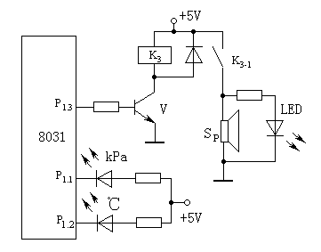
报警与指示电路

Slide 15

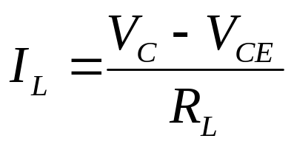
一、晶体管驱动电路（电流控制）
+
V
c
当Ui为“0”时，Ib较小，V 截止
V_{D}
R_{L}
I_{L}
当Ui为“1”时，Ib较大，V 饱和导通
R
Ui
V
其中：
VC ——电源电压
VCE——晶体管饱和导通压降
（硅管0.3V，锗管0.1V）
I_{b}
晶体管驱动电路

Slide 16
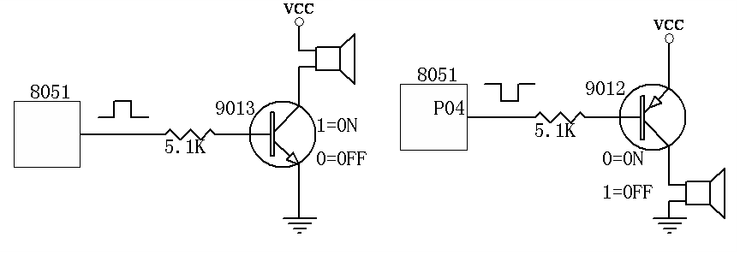
实例：喇叭控制电路
Notes:
注意两个电路的区别

Slide 17
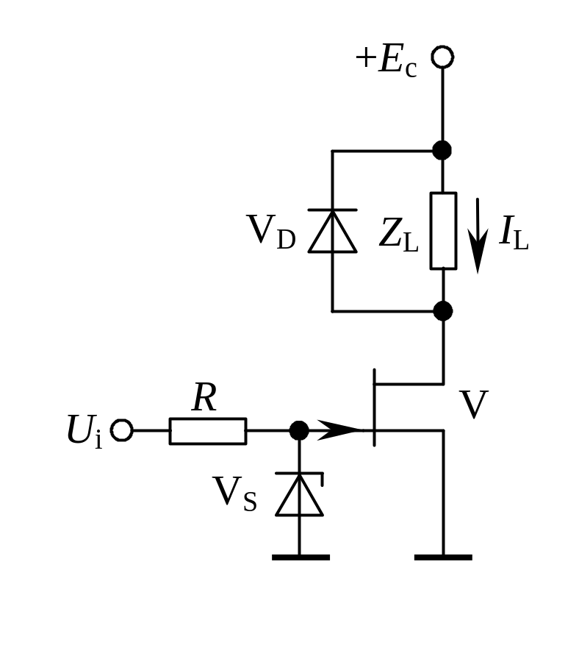
二、场效应管驱动电路（电压控制）
具有很高的输入阻抗，所需的驱动功率很小，工作电流大，耐高压，较高的噪声容限和抗干扰能力。
当Ui< UGS 时，V 截止
当Ui > UGS 时，V 导通
Vs的作用：对输入控制电压嵌位，防止过高电压损坏场效应管。
场效应管驱动电路

Slide 18
三、晶闸管交流负载功率驱动电路
单向晶闸管（单向可控硅SCR）
双向晶闸管（双向半导体开关元件TRIAC）

Slide 19
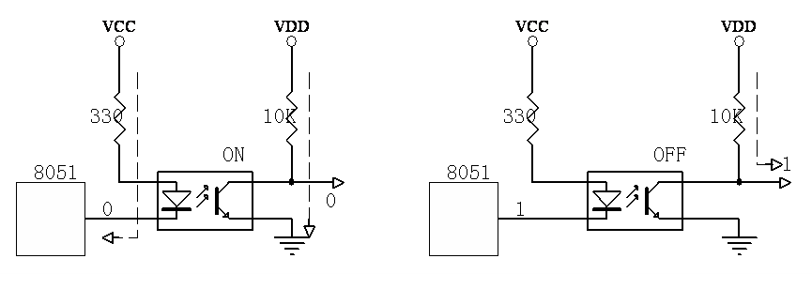
光电隔离电路
Notes:
光电隔离
继电器隔离（见第三节）

Slide 20
8. 2 可编程逻辑组件
8.2.1 可编程逻辑器件(PLD)
一般的逻辑器件，如门电路都是不可编程的，或称定制式器件，即它的功能是固定的，连接的输入、输出都通过硬件连接是固定的。
PLD与定制器件的主要区别是可编程性，其逻辑功能可由用户通过软件编程构造或设置。使设计灵活，研制周期缩短，空间尺寸减小，降低故障率。

Slide 21
8. 2 可编程逻辑组件
8.2.1 可编程逻辑器件(PLD)
PLD的输入信号A通过缓冲器，以其互补信号输至阵列电路。连线交叉处，实心点表示固定连接， “×” 号的为编程连接，无任何符号即为不连接或是擦除单元
输入
缓冲器
B
=
A
A
A
A
B
D
E
F
C
=
A
输入
0
0
0
0
1
B
0
1
0
0
1
A
B
C
1
0
0
0
1
0
0
1
1
1
0
0
1
1
1
0
D
E
F
输出

Slide 22
8. 2 可编程逻辑组件
8.2.1 可编程逻辑器件(PLD)
A
B
C
A
&
&
B
D
D
C
ａ）通常与门 ｂ）PLD与门
A
B
C
A
1
B
D
1
D
C
ａ）通常或门 ｂ）PLD或门

Slide 23
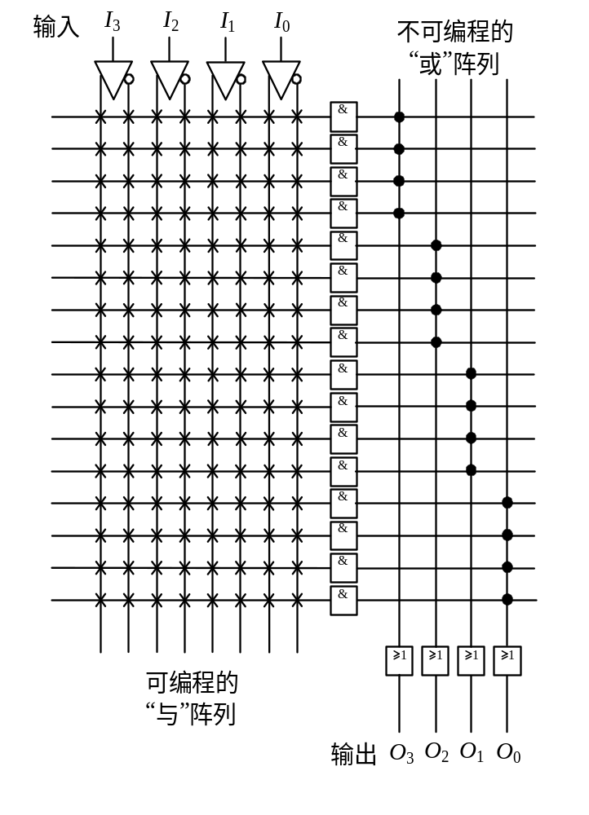
8. 2 可编程逻辑组件
8.2.2 可编程阵列逻辑 (PAL)
可编程，可以通过编程连接；
不可编程，需要通过跨线连接
还有带反馈、带寄存器和异或门型可编程阵列逻辑 (PAL)

Slide 24
8. 2 可编程逻辑组件
8.2.2 可编程阵列逻辑 (PAL)
应用举例：步进电动机的控制
+
E
步进电动机
步进时钟
CK
环
功
选中信号
E
行
Q
0
率
A
1
选中信号
E
2
分
Q
驱
B
Q
1
C
初态设置
S
配
2
动
转向控制
D
电
Q
电
D
3
路
路
在一个系统中往往有若干个步进电动机，只有被选中的步进电动机，才受到控制。各个步进电动机有不同的E₁E₂编码，本列中被选中的步进电动机部门为E₁＝E₂＝0

Slide 25
8. 2 可编程逻辑组件
8.2.2 可编程阵列逻辑 (PAL)
应用举例：步进电动机的控制
+
E
步进电动机
步进时钟
CK
环
功
选中信号
E
行
Q
0
率
A
1
选中信号
E
2
分
Q
驱
B
Q
1
C
初态设置
S
配
2
动
转向控制
D
电
Q
电
D
3
路
路
为使步进电动机在系统中正确运行，需要设定初始状态。每进一个时钟脉冲CK，按照转向控制信号D的要求，按确定方向转一步。

Slide 26


8. 2 可编程逻辑组件
8.2.2 可编程阵列逻辑 (PAL)
应用举例：步进电动机的控制
步进步序 | 正 转 |  |  |  | 反 转
 | Q₀ | Q₁ | Q₂ | Q₃ | Q₀ | Q₁ | Q₂ | Q₃
1 | 1 | 0 | 1 | 0 | 1 | 0 | 1 | 0
2 | 1 | 0 | 0 | 1 | 0 | 1 | 1 | 0
3 | 0 | 1 | 0 | 1 | 0 | 1 | 0 | 1
4 | 0 | 1 | 1 | 0 | 1 | 0 | 0 | 1
1 | 1 | 0 | 1 | 0 | 1 | 0 | 1 | 0
在只有四状态情况下，只需要两个独立的Q就可以控制，这里 、 。因此只需要正确控制Q₀ Q₂就可以了。

Slide 27


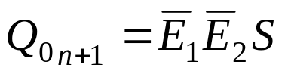

8. 2 可编程逻辑组件
8.2.2 可编程阵列逻辑 (PAL)
应用举例：步进电动机的控制
在该步进电动机未被选中情况下，要求它的状态不变，因此
对于其它步进电动机，根据它们的编码，上面公式中的E₁和E₂需要变为， E₁或E₂。
本例中初始状态设为Q₀ ＝ Q₂ ＝1。设置初始状态的逻辑方程为

Slide 28
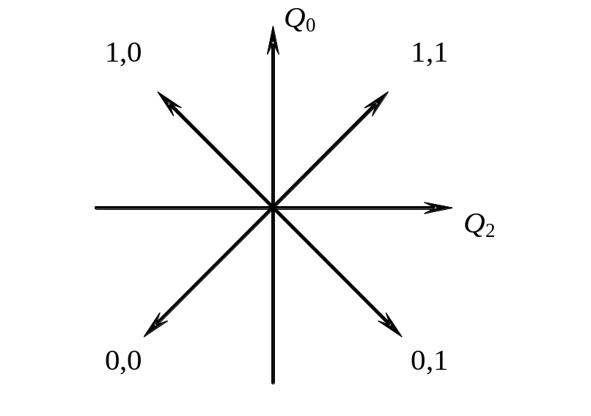
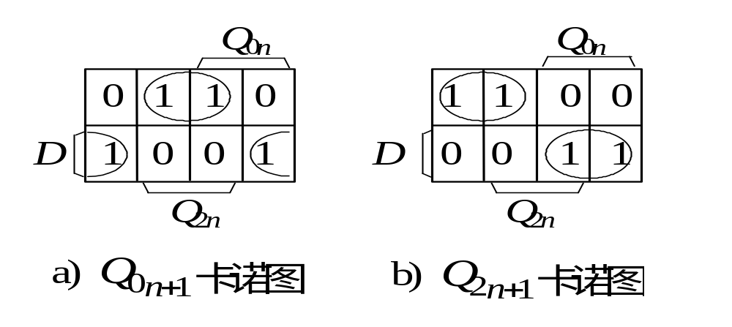
8. 2 可编程逻辑组件
8.2.2 可编程阵列逻辑 (PAL)
应用举例：步进电动机的控制
电动机驱动步序卡诺图
环行分配器输出信号四序逻辑
卡诺图用来表达某状态变量的n+1态与各个量n态状态之间关系

Slide 29



8. 2 可编程逻辑组件
卡诺图的依据是真值表
1. 根据n态选定单元格；
2. 根据n+1态填入状态码
8.2.2 可编程阵列逻辑 (PAL)
应用举例：步进电动机的控制
n=1
n=2
 | D=0 |  | D=1
步进步序 | Q₀ | Q₂ | Q₀ | Q₂
1 | 1 | 1 | 1 | 1
2 | 1 | 0 | 0 | 1
3 | 0 | 0 | 0 | 0
4 | 0 | 1 | 1 | 0
1 | 1 | 1 | 1 | 1
1
0
n=3
n=4
0
1
D=0时Q_{0n+1}的卡诺图
卡诺图的格数=2^{k}

Slide 30
8. 2 可编程逻辑组件
8.2.2 可编程阵列逻辑 (PAL)
应用举例：步进电动机的控制
n=1
n=2
1
0
0
1
1
0
n=3
n=4
0
1
D=0时Q_{0n+1}的卡诺图

Slide 31
8. 2 可编程逻辑组件
8.2.2 可编程阵列逻辑 (PAL)
 | D=0 |  | D=1
步进步序 | Q₀ | Q₂ | Q₀ | Q₂
1 | 1 | 1 | 1 | 1
2 | 1 | 0 | 0 | 1
3 | 0 | 0 | 0 | 0
4 | 0 | 1 | 1 | 0
1 | 1 | 1 | 1 | 1
应用举例：步进电动机的控制
n=1
n=2
0
0
n=3
n=4
1
0
0
1
1
1
D=1时Q_{0n+1}的卡诺图

Slide 32
8. 2 可编程逻辑组件
8.2.2 可编程阵列逻辑 (PAL)
应用举例：步进电动机的控制
0
1
1
0
1
0
0
1
D=0时Q_{0n+1}的卡诺图
D=1时Q_{0n+1}的卡诺图
0
1
1
0
1
0
0
1
Q_{0n+1}的卡诺图

Slide 33
8. 2 可编程逻辑组件
 | D=0 |  | D=1
步进步序 | Q₀ | Q₂ | Q₀ | Q₂
1 | 1 | 1 | 1 | 1
2 | 1 | 0 | 0 | 1
3 | 0 | 0 | 0 | 0
4 | 0 | 1 | 1 | 0
1 | 1 | 1 | 1 | 1
8.2.2 可编程阵列逻辑 (PAL)
应用举例：步进电动机的控制
n=1
n=2
0
0
1
1
0
0
n=3
n=4
1
1
D=0时Q_{2n+1}的卡诺图

Slide 34
8. 2 可编程逻辑组件
 | D=0 |  | D=1
步进步序 | Q₀ | Q₂ | Q₀ | Q₂
1 | 1 | 1 | 1 | 1
2 | 1 | 0 | 0 | 1
3 | 0 | 0 | 0 | 0
4 | 0 | 1 | 1 | 0
1 | 1 | 1 | 1 | 1
8.2.2 可编程阵列逻辑 (PAL)
应用举例：步进电动机的控制
n=1
n=2
1
0
n=3
n=4
0
0
1
1
0
1
D=1时Q_{2n+1}的卡诺图

Slide 35
8. 2 可编程逻辑组件
8.2.2 可编程阵列逻辑 (PAL)
应用举例：步进电动机的控制
1
1
0
0
0
0
1
1
D=1时Q_{2n+1}的卡诺图
D=0时Q_{2n+1}的卡诺图
1
1
0
0
0
0
1
1
Q_{2n+1}的卡诺图

Slide 36
8. 2 可编程逻辑组件
8.2.2 可编程阵列逻辑 (PAL)
应用举例：步进电动机的控制
0
1
1
0
1
1
0
0
1
0
0
1
0
0
1
1
Q_{0n+1}的卡诺图
Q_{2n+1}的卡诺图

Slide 37
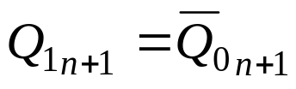
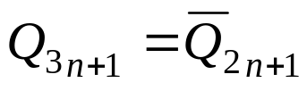
8. 2 可编程逻辑组件
8.2.2 可编程阵列逻辑 (PAL)
应用举例：步进电动机的控制
考虑到

Slide 38
8. 2 可编程逻辑组件
8.2.2 可编程阵列逻辑 (PAL)
应用举例：步进电动机的控制
PAL16R4 PAL DESIGH SPECIFICATION
SMC 06/22/96
STEPPED MOTOR CONTROLLER
SHANGHAI CONTROL TECHNOLOGY INSTITUTE
CK E1A E2A SA DA E1B E2B SB DB GND
/OC /Q3B /Q1B /Q2B /Q0B /Q2A /Q0A /Q3A /Q1A Ucc
Q0A : = /E1A*/E2A*SA ; SETP 1 IF SET
+ Q0A*E1A ; HOLD IF E1A
+ Q0A*E2A ; HOLD IF E2A
+ /E1A*/E2A*/DA*Q2A ; LOAD Q2A IF /DA
+ /E1A*/E2A*DA*/Q2A ; LOAD /Q2A IF DA

Slide 39
8. 2 可编程逻辑组件
8.2.2 可编程阵列逻辑 (PAL)
应用举例：步进电动机的控制
IF (Ucc) Q1A := /Q0A
Q2A : = /E1A*/E2A*SA ; SETP 1 IF SET
+ Q2A*E1A ; HOLD IF E1A
+ Q2A*E2A ; HOLD IF E2A
+ /E1A*/E2A*/DA*/Q0A ; LOAD Q0A IF /DA
+ /E1A*/E2A*DA*Q0A ; LOAD /Q0A IF DA
IF (Ucc) Q3A := /Q2A
Q0B : = /E1B*/E2B*SB ; SETP 1 IF SET
+ Q0B*E1B ; HOLD IF E1B
+ Q0B*E2B ; HOLD IF E2B
+ /E1B*/E2B*/DB*Q2B ; LOAD Q2B IF /DB
+ /E1B*/E2B*DB*/Q2B ; LOAD /Q2B IF DB

Slide 40
8. 2 可编程逻辑组件
8.2.2 可编程阵列逻辑 (PAL)
应用举例：步进电动机的控制
IF (Ucc) Q1B := /Q0B
Q2B : = /E1B*/E2B*SB ; SETP 1 IF SET
+ Q2B*E1B ; HOLD IF E1B
+ Q2B*E2B ; HOLD IF E2B
+ /E1B*/E2B*/DB*/Q0B ; LOAD Q0B IF /DB
+ /E 1B*/E2B*DB*Q0B ; LOAD /Q0B IF DB
IF (Ucc) Q3B := /Q2B

Slide 41
8. 2 可编程逻辑组件
8.2.3 现场可编程阵列逻辑 (FPGA)
在PLD与PAL基础上发展了通用阵列逻辑 (GAL)、复杂可编程逻辑器件(CPLD) 和现场可编程阵列逻辑 (FPGA) 等。FPGA由可编程逻辑模块(CLB)、输入/输出模块(IOB)和互联资源(IR)三部分组成，用户可以通过编程将许多独立的可编程逻辑模块模块连接成所需要的数字系统 。

Slide 42
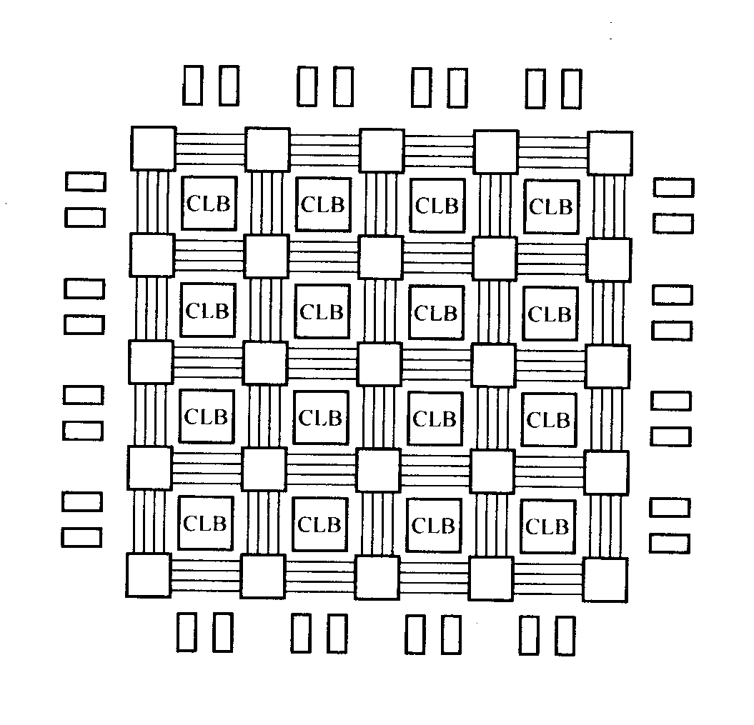
8. 2 可编程逻辑组件
8.2.3 现场可编程阵列逻辑 (FPGA)
IOB
IR
IR
IR
IR
IR
IR
IR
IR
IR
IR
IOB
IR
IR
IR
IR
IR
IOB
IR
IR
IR
IR
IR
IR
IR
IR
IR
IR
IOB

Slide 43
谢谢！

